Slide 1
Jak kosztowne jest zdrowie?
a. określane kosztów zdrowia na podstawie parametrów ubezpieczonego
b. aplikacja pomagająca wyznaczyć progi ubezpieczenia
https://www.kaggle.com/mirichoi0218/insurance
Grupa nonamezzz
Barbara Gradzik - Hupało
Iwona Onuszko
Michał Mielniczek

Slide 2
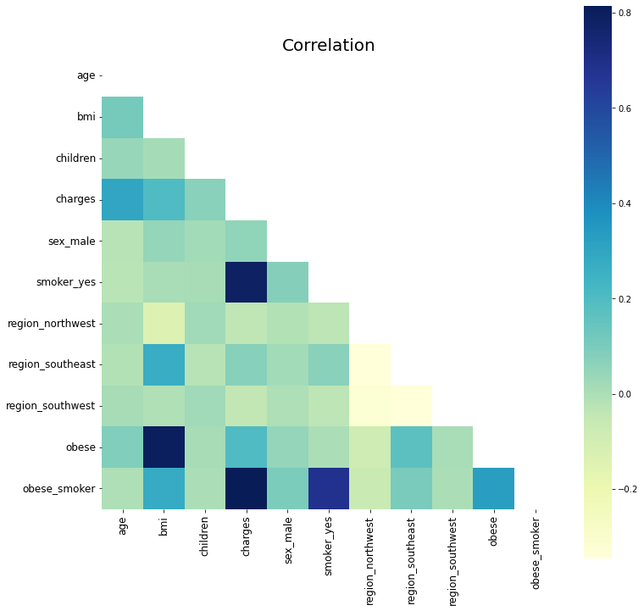
Analiza zbioru danych
Liczba rekordów w bazie danych: 1338
Wyróżniki dostępne w bazie danych:
age
sex
bmi
children
smoker
region
charges

Slide 3
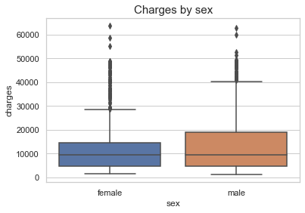
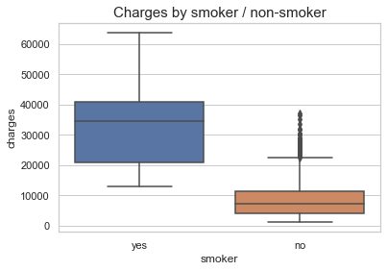
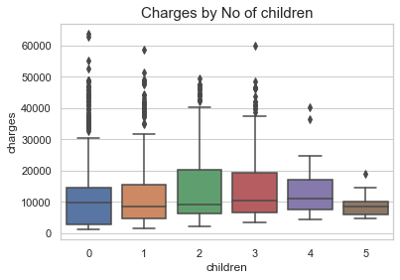
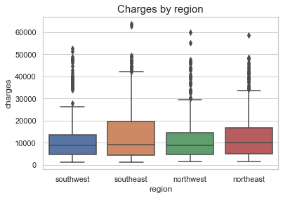
Analiza zbioru danych

Slide 4
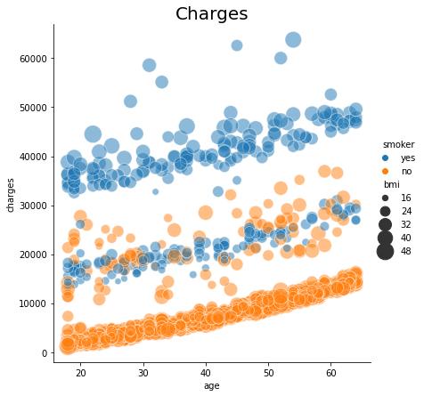
Analiza zbioru danych

Slide 5
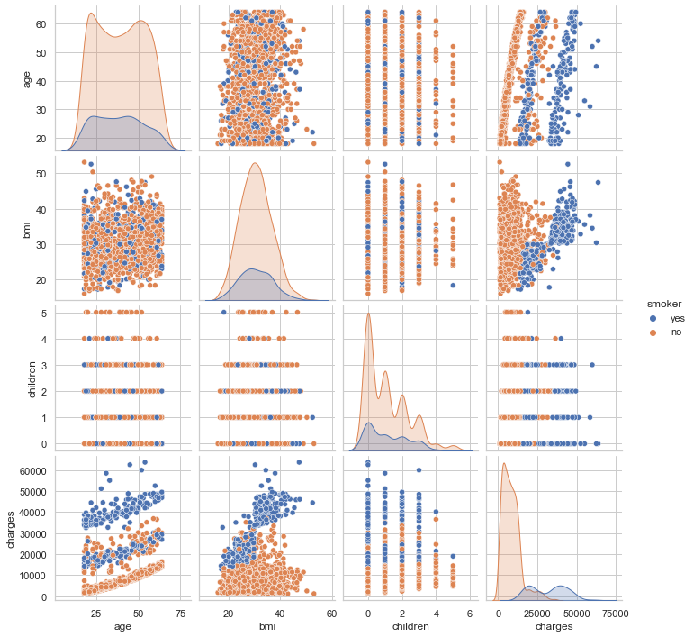
Analiza zbioru danych

Slide 6
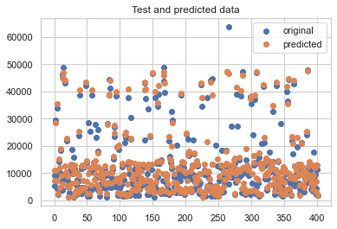
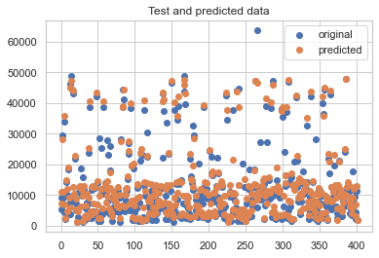
Analiza modeli prognostycznych
Ridge Regression
PIPELINE:
Standard Scaler + ElasticNet
score | train_set | test_set
R^2 | 86.04 | 87.12
MSE | 20,443,271.72 | 18,883,368.46
RMSE | 4,521.42 | 4,345.50
MAE | 2,539.09 | 2,424.17
score | train_set | test_set
R^2 | 86.05 | 87.12
MSE | 20,438,964.80 | 18,889,326.52
RMSE | 4,520.95 | 4,346.19
MAE | 2,538.58 | 2,424.30
Cross validation score: 85.17%
Fit time elapsed: 0.004 sec
Prediction time elapsed: 0.001 sec
Cross validation score: 85.17%
Fit time elapsed: 0.004 sec
Prediction time elapsed: 0.001 sec

Slide 7
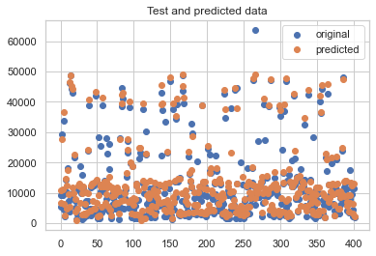
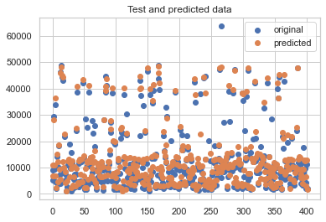
Analiza modeli prognostycznych
STACKING REGRESSOR:
Standard Scaler + ElasticNet
Ridge Regression
Standard Scaler + Polynomial Features + XGBRegressor
Final Estimator: RidgeCV
PIPELINE:
Standard Scaler + Polynomial Features
+ XGBRegressor
score | train_set | test_set
R^2 | 86.72 | 87.31
MSE | 19,456,763.67 | 18,612,093.03
RMSE | 4,410.98 | 4,314.17
MAE | 2,433.66 | 2,375.30
score | train_set | test_set
R^2 | 86.53 | 87.29
MSE | 19,735,911.34 | 18,639,109.69
RMSE | 4,442.51 | 4,317.30
MAE | 2,453.25 | 2,382.36
Cross validation score: 85.22%
Fit time elapsed: 0.105 sec
Prediction time elapsed: 0.004 sec
Cross validation score: 85.25%
Fit time elapsed: 0.678 sec
Prediction time elapsed: 0.006 sec

Slide 8
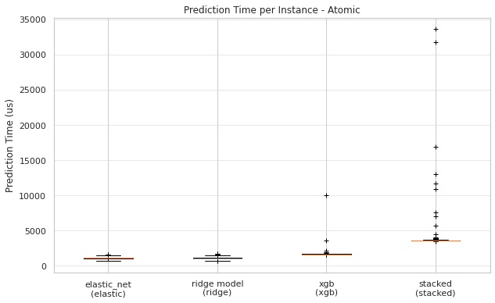
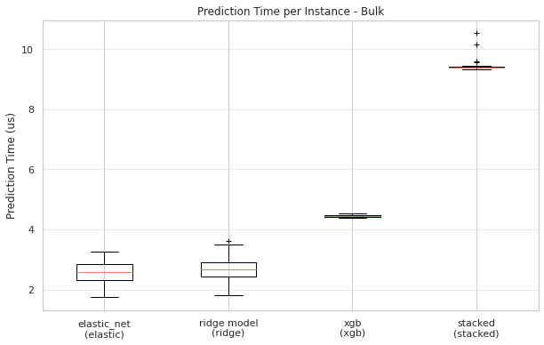
Analiza modeli prognostycznych

Slide 9
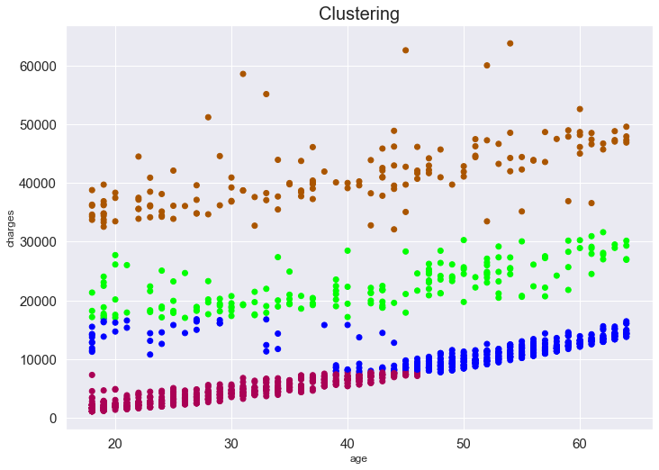
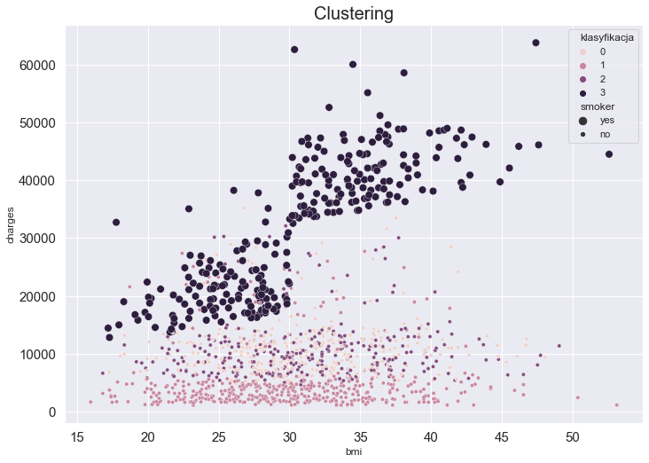
Analiza progów opłat

Slide 10
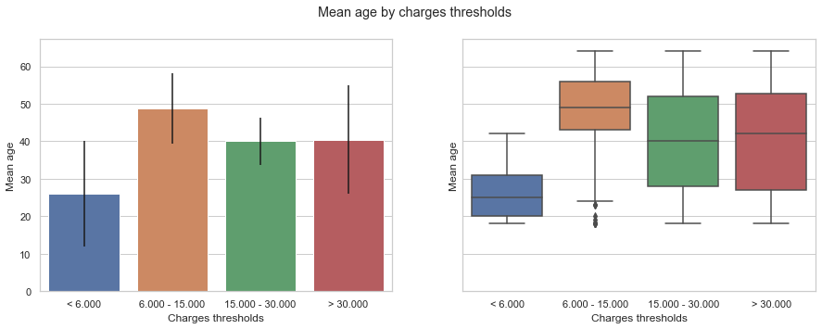
Charakterystyka grup klientów w zależności od poziomu opłat

Slide 11
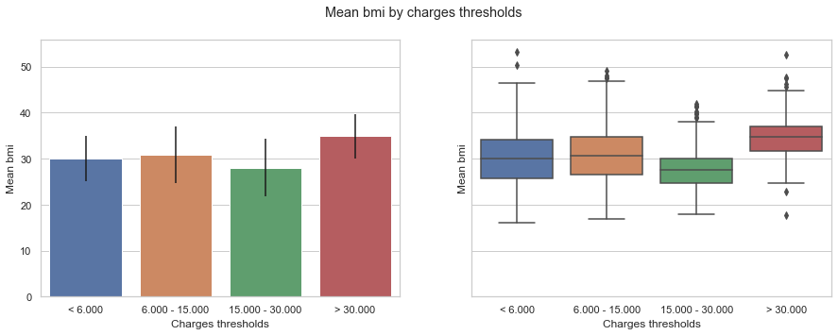
Charakterystyka grup klientów w zależności od poziomu opłat

Slide 12
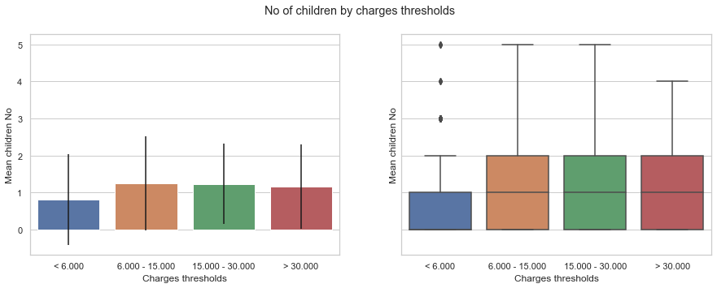
Charakterystyka grup klientów w zależności od poziomu opłat

Slide 13
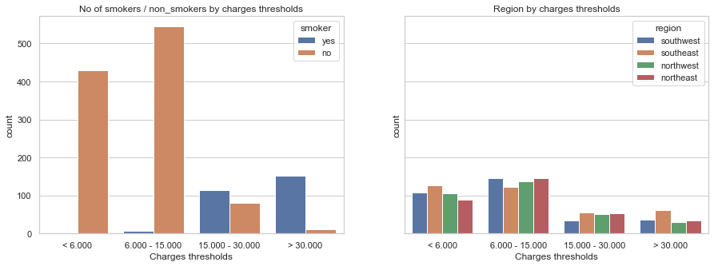
Charakterystyka grup klientów w zależności od poziomu opłat

Slide 14
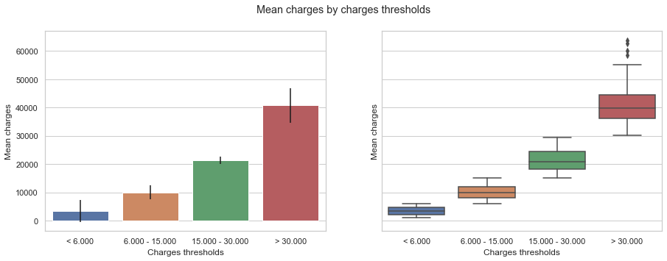
Charakterystyka grup klientów w zależności od poziomu opłat

